Slide 1
МУНИЦИПАЛЬНОЕ ДОШКОЛЬНОЕ ОБРАЗОВАТЕЛЬНОЕ УЧРЕЖДЕНИЕ ДЕТСКИЙ САД № 21 «УМКА» ______________________________________________________________________ село Совхоз «Боровский»
«Этот загадочный подводный мир!»
Выполнила :
Федулова О.Г.
Савхоз Боровский

Slide 2
Цель: обогащение активного словаря; развитие связной, грамматически правильной диалогической речи.
Задачи:
-Расширять и углублять знания детей о море и его обитателях.
-Совершенствовать словарный запас, грамматический строй речи, звукопроизношение, выразительность речи

Slide 3
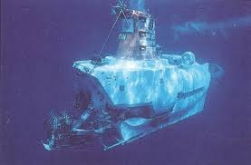
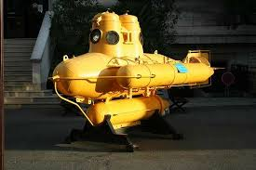
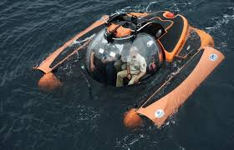
Батискаф - это такой большой железный шар с иллюминаторами, внутри у него много разных приборов, чтобы наблюдать за морской жизнью.

Slide 4
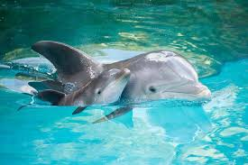
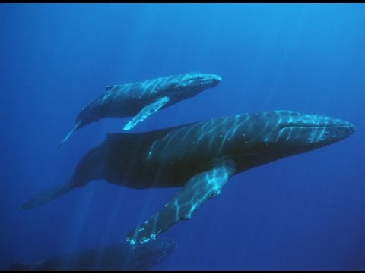
Киты и дельфины – это млекопитающие животные?

Slide 5
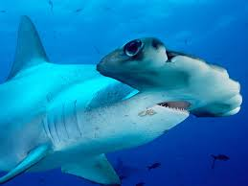
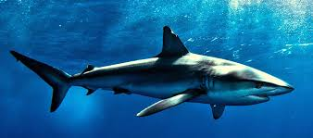
Акула

Slide 6
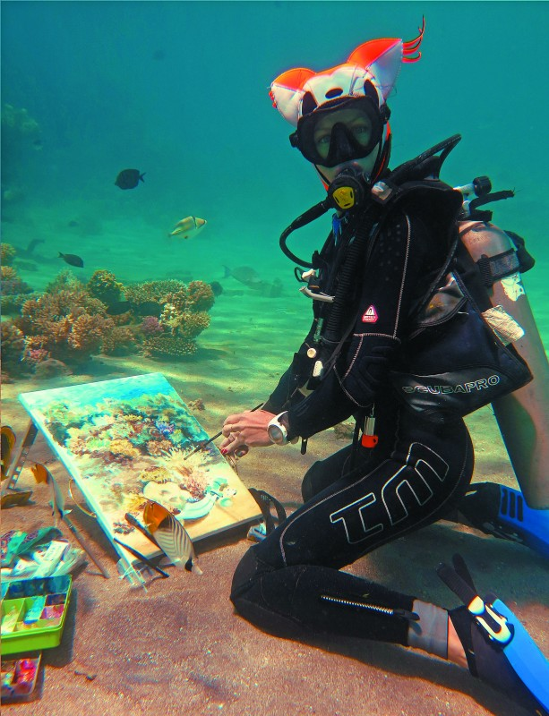
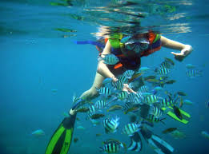
Путешествия по морскому дну

Slide 7
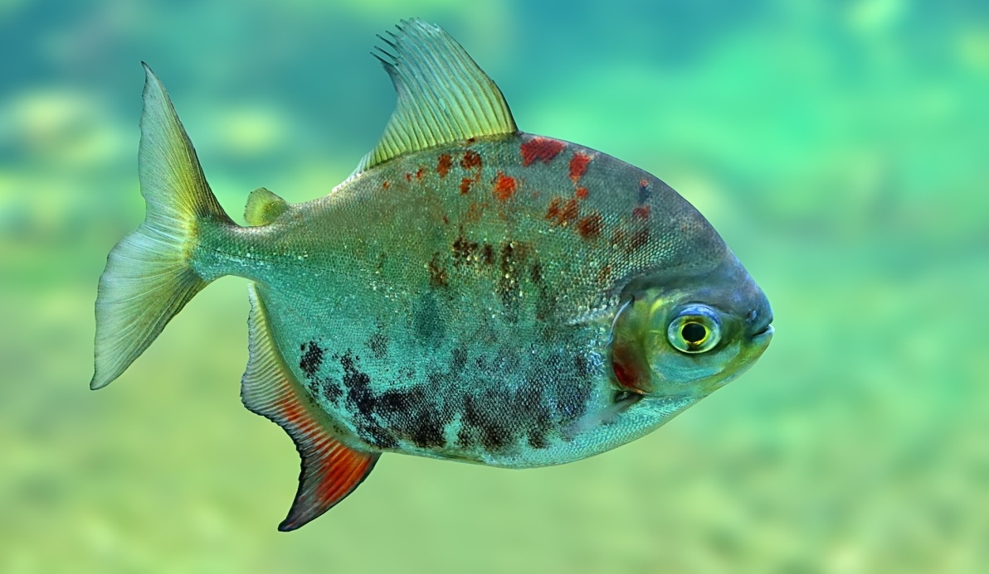
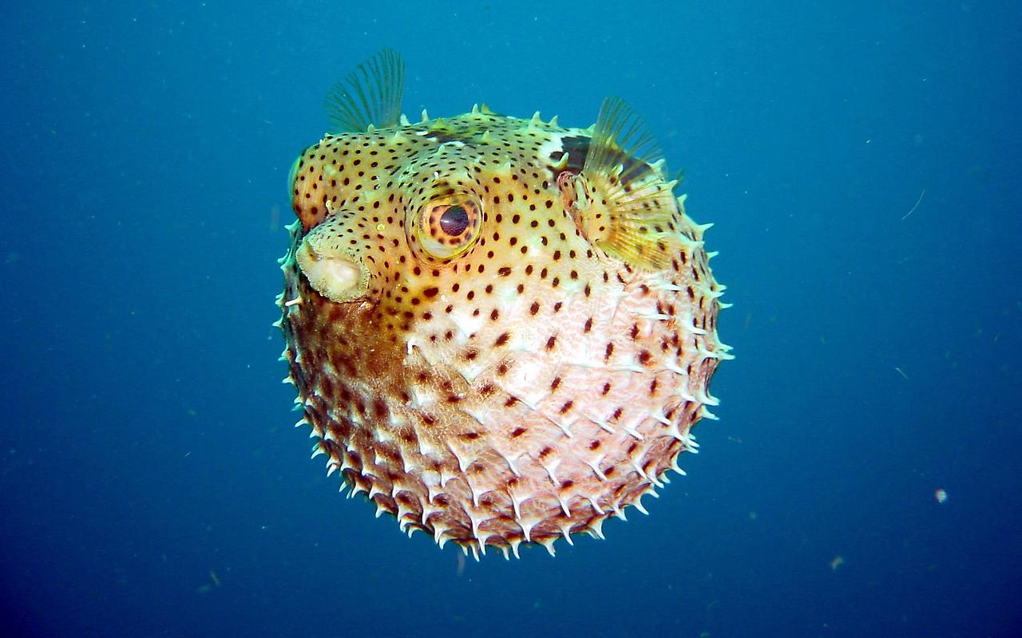
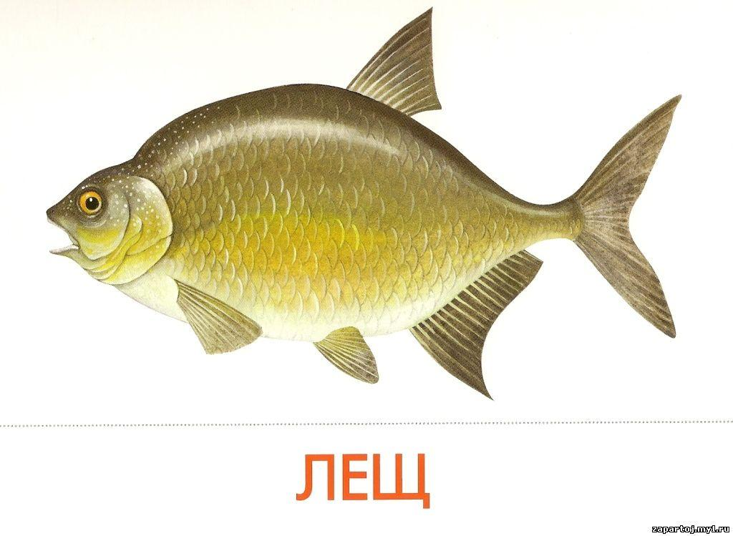
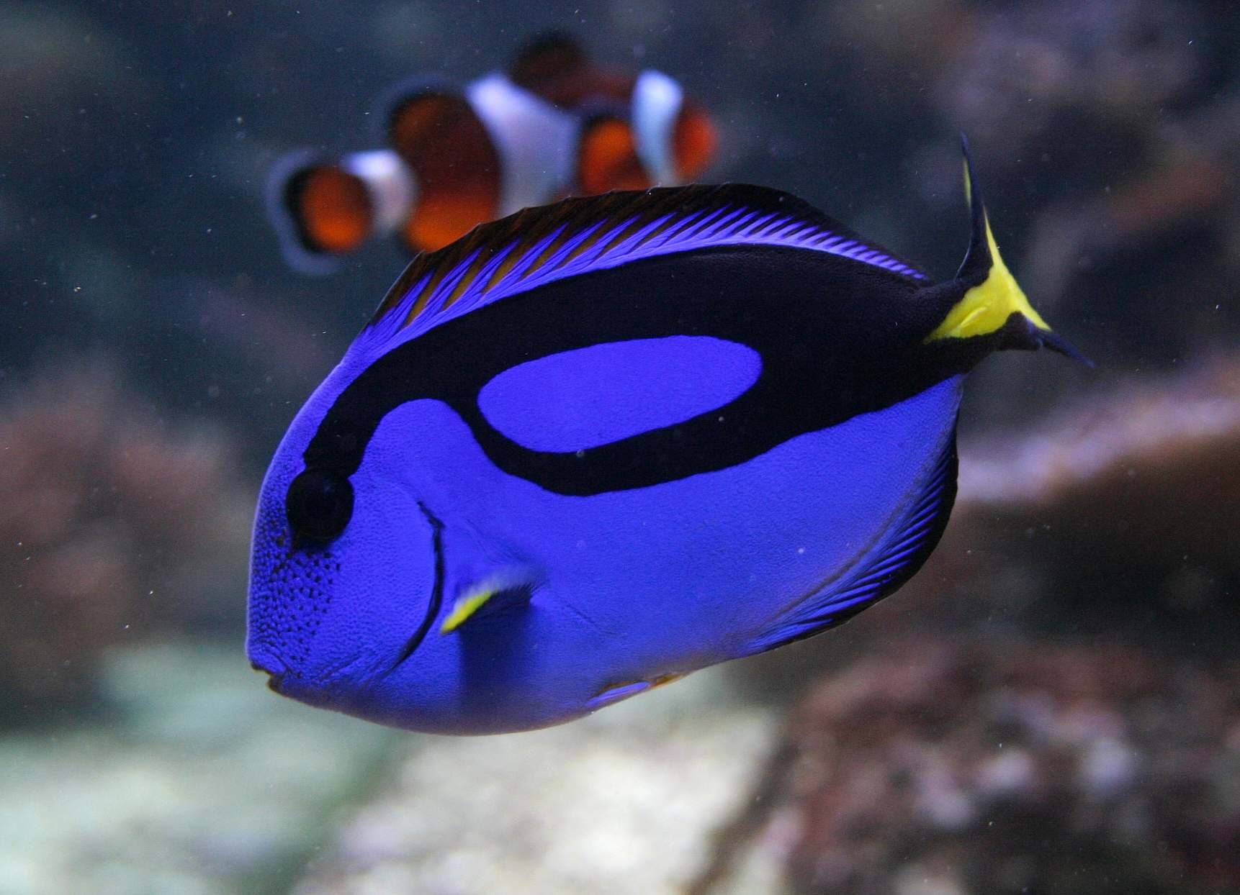
Рыбы

Slide 8
    Спасибо

